Slide 1


Holistic Analysis
(Bütünsel Çözümleme)

Slide 2

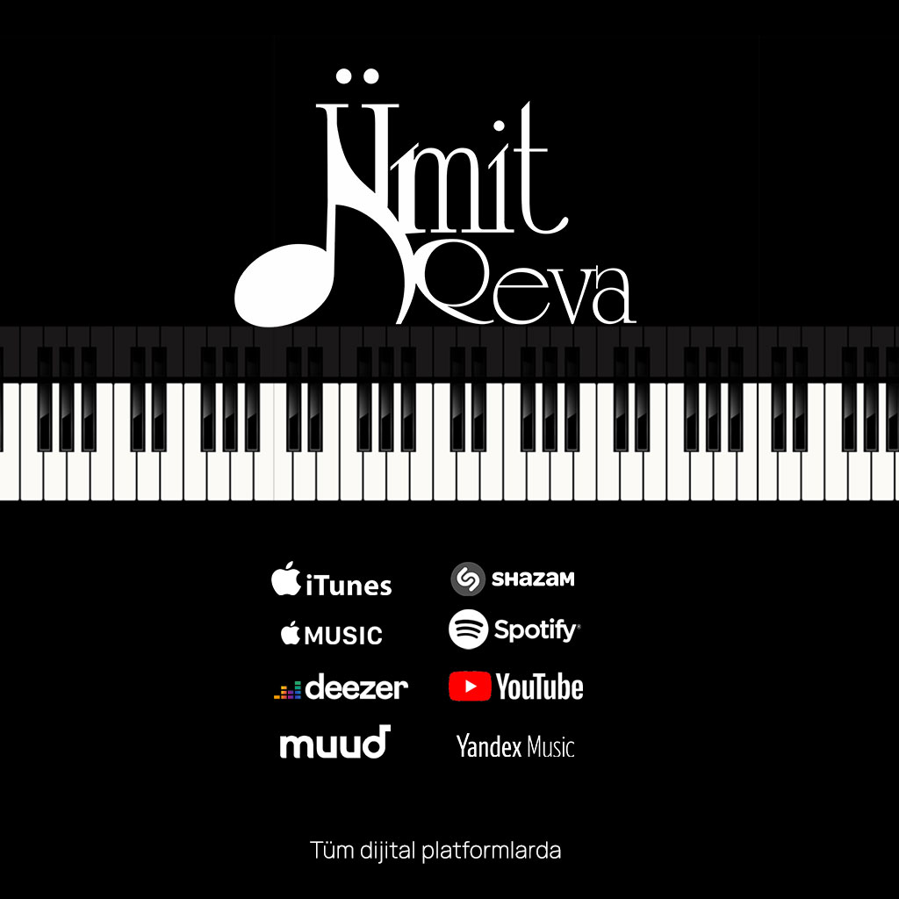

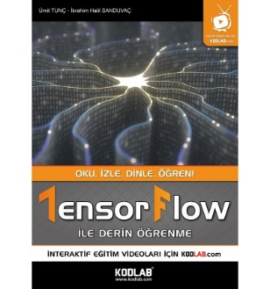


13 Yıl
PHP, MySQL Uzmanı
Trunçgil Kurucusu
Eğitimci
3 Kitap Yazarı
Müzisyen
TAKIM
Ümit Tunç

Slide 3
Bir vücut düşünün...

Slide 4
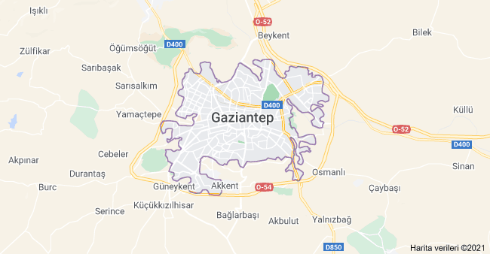
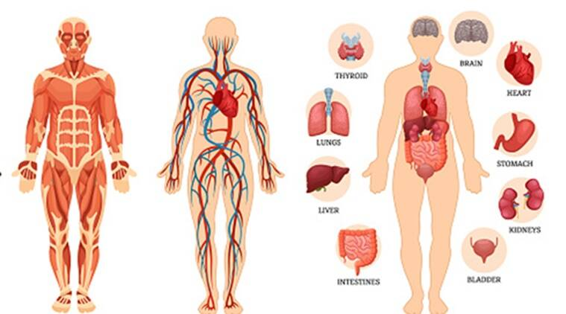
Felsefemiz…
=

Slide 5

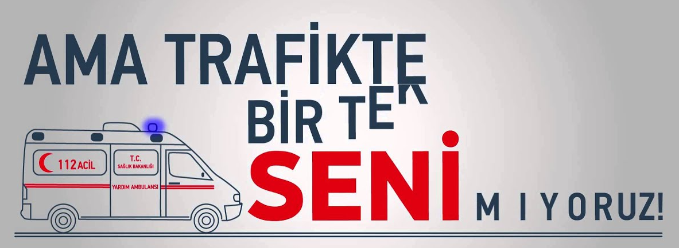
PROBLEM

Slide 6
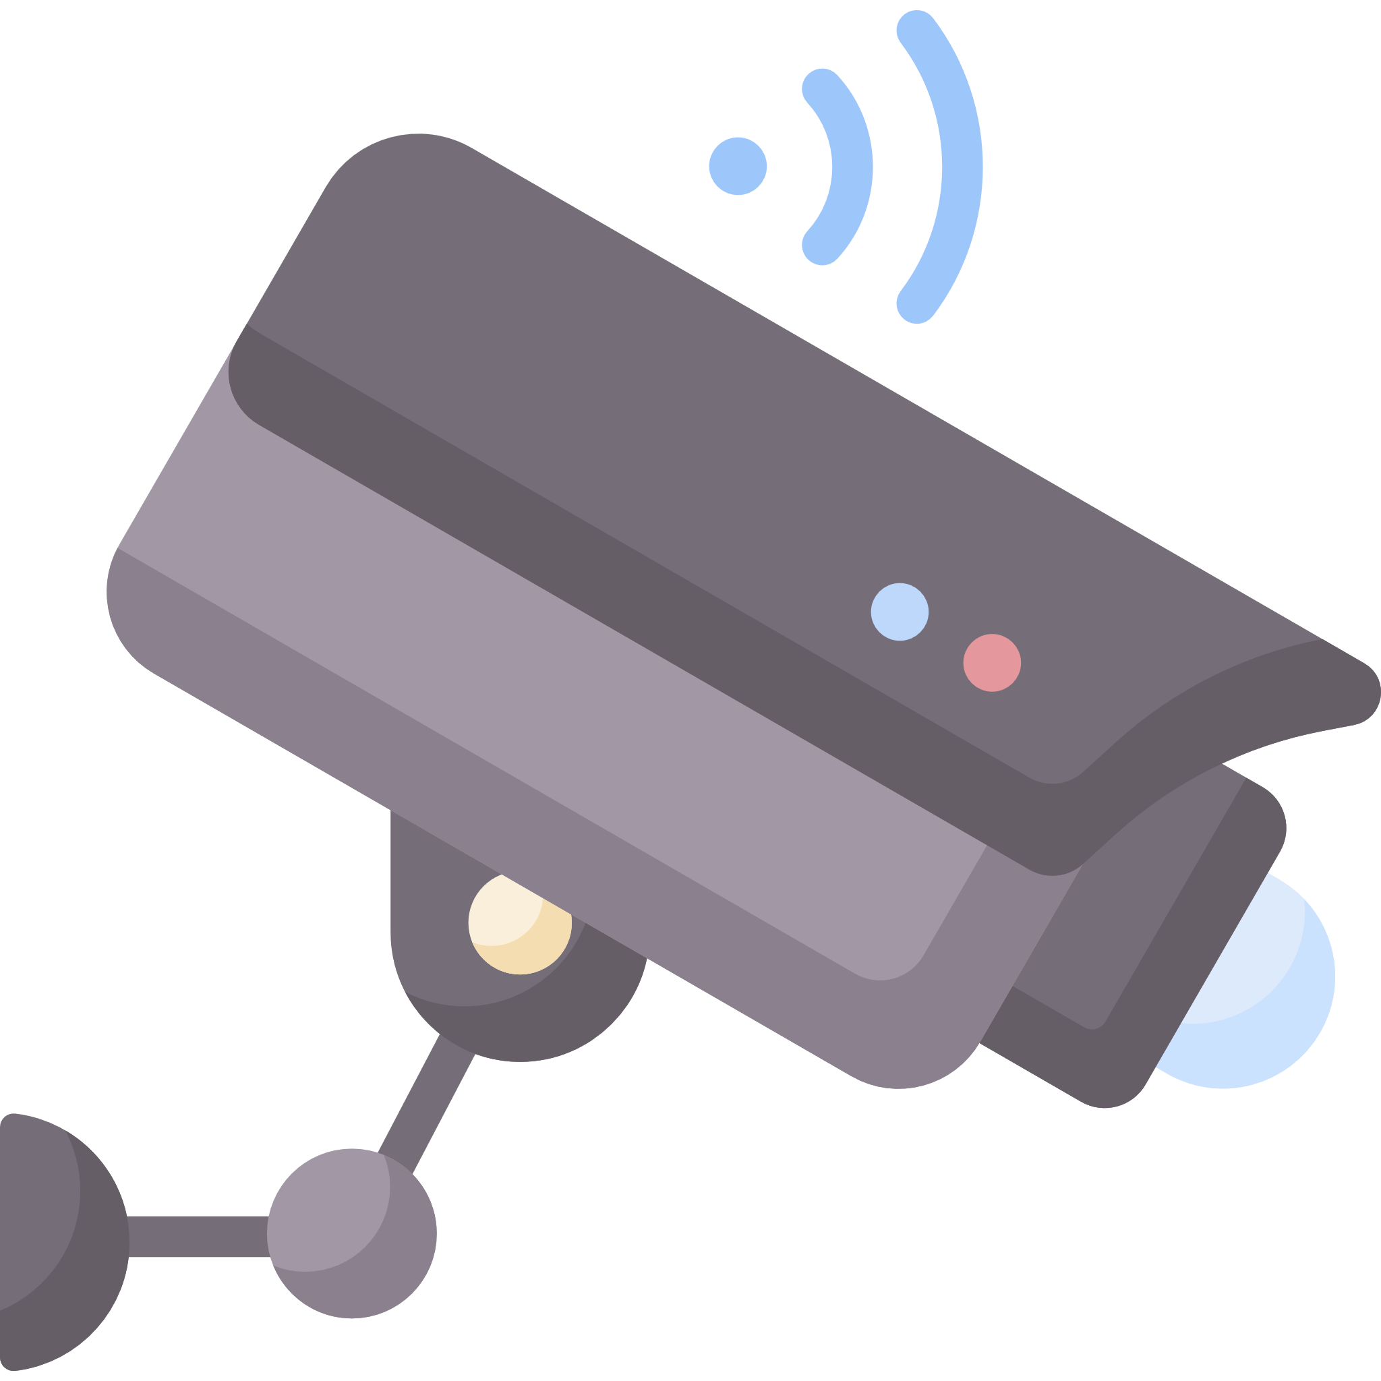




ÇÖZÜM
Sorunlara bütünsel yaklaşmak

Slide 7

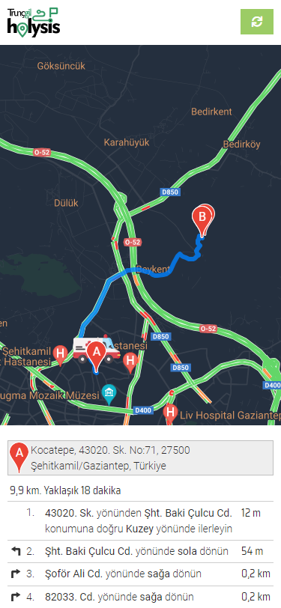


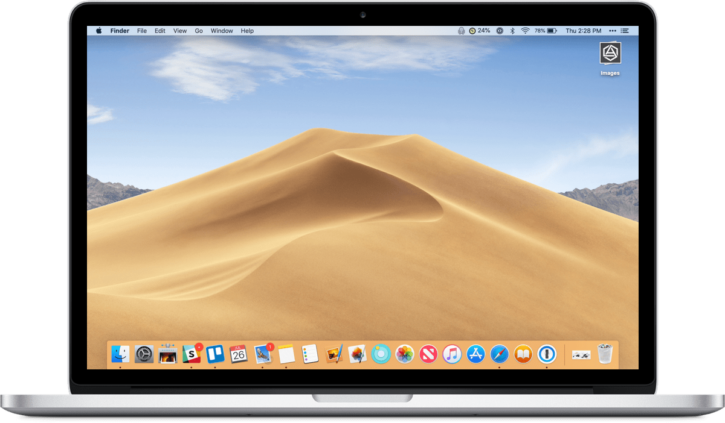
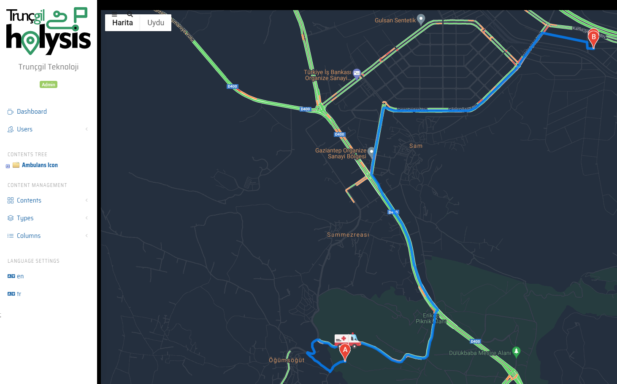

Slide 8




HEDEF KİTLE
Yangın söndürme birimleri
Kamu ve özel sektör kurumları
Deprem müdahale ekipleri
Sağlık Kuruluşları

Slide 9
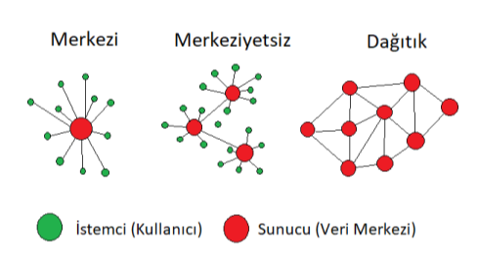
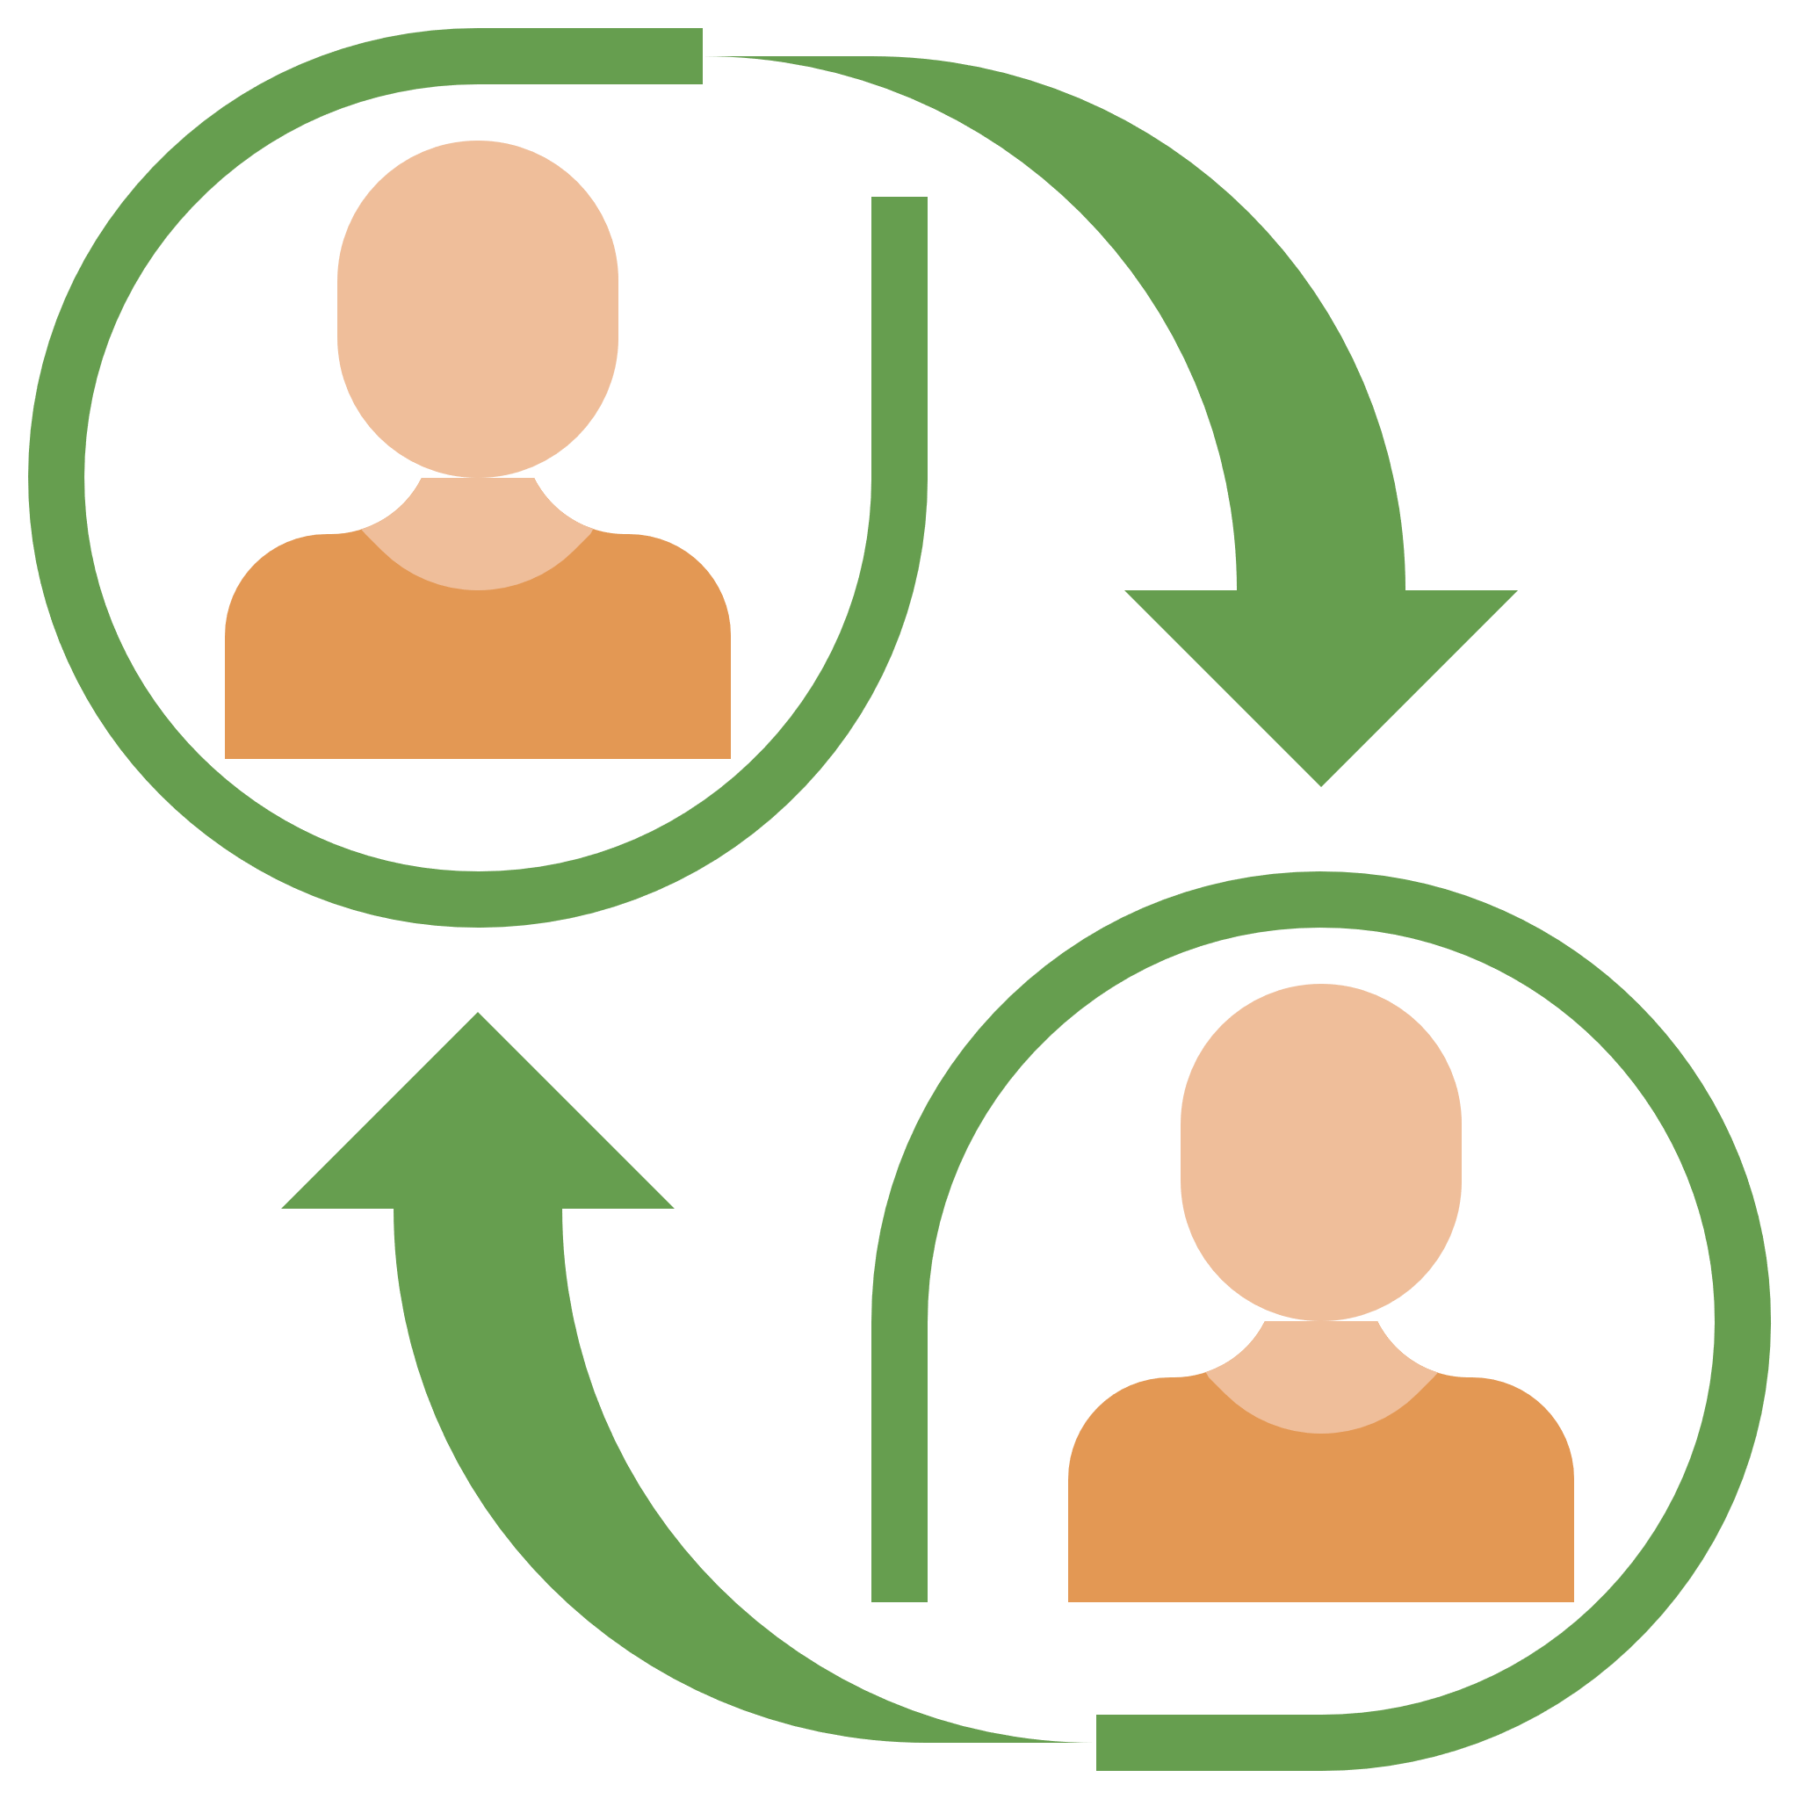




DEĞER ÖNERİSİ
Uçtan uca (peer-to-peer) şifreleme ile güvenliğin sağlanması
İhbarlar popüler sosyal mesajlaşma uygulamaları ile yapılabilir.
Blokzinciri ile daha ucuz ve merkeziyetsiz iletişim
Kullanıcıların herhangi bir uygulamaya kurmaya gereksinimleri yok

Slide 10




RAKİP ANALİZİ
Mobil uygulama kullanımı
Mevcut mesajlaşma uygulamaları ile bildirim
Uçtan uca şifreleme ile güvenlik
Blokzinciri ile merkeziyetsiz iletişimin sağlanması
Bütünsel çözümleme (Holistic Analysis)

Slide 11
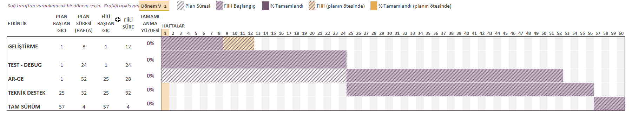
GANTT Çizelgesi
EKİP ORYANTASYONU
GELİŞTİRME SÜRECİ
SORUN TESPİTİ VE HATA AYIKLAMA
PİLOT BÖLGEDE UYGULAMA VE ARGE ÇALIŞMALARINA GÖRE GELİŞTİRME
EN
TEG
RAS
YON

Slide 12

GELİR MODELİMİZ
TANIŞMA
Linkedin vb.
ALIŞMA
ÇALIŞMA
Pilot Bölge
Entegrasyon
Randevu
Oryantasyon
İhtiyaca yönelik fiyat teklifi
Raporlama
3 MA KURALI

Slide 13
DESTEK İHTİYAÇLARI
EKİP ORYANTASYONU
PİLOT BÖLGE ÇALIŞMASI
PİLOT BÖLGEDE YAPILACAK ÇALIŞMALAR VE SORUNLAR
EN
TEG
RAS
YON

Slide 14
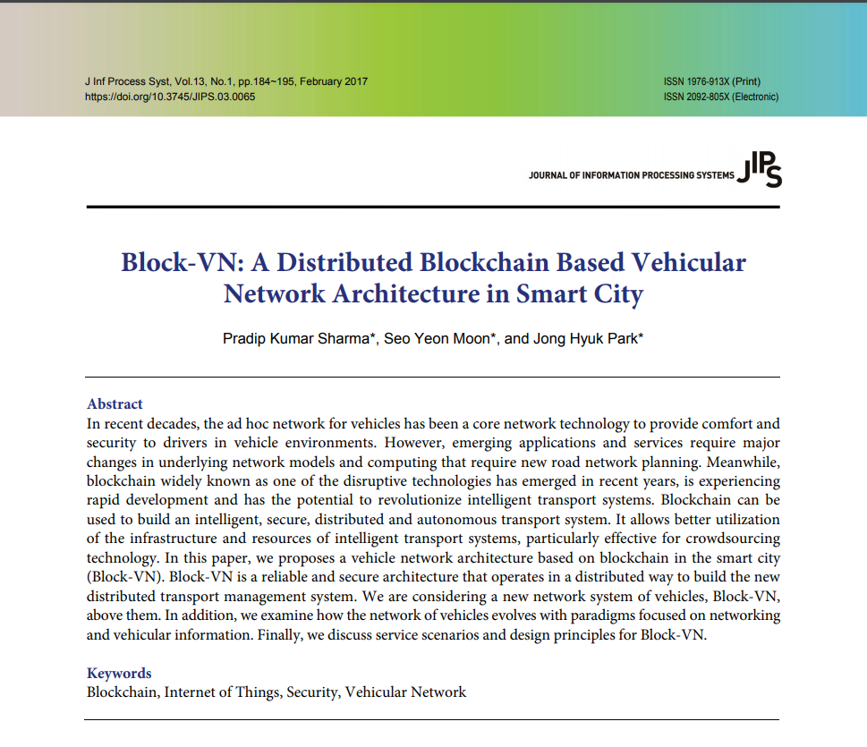
KAYNAKÇA
Liu Y., Dong B., Guo B., Yang J., Peng W.Combination of cloud computing and Internet of Things (IOT) in medical monitoring systems
Int. J. Hybrid Inform. Technol., 8 (12) (2015), pp. 367-376
Medikal görütüleme sistemlerinde bulut bilişim ve nesnelerin internetinin beraberliği
Kshetri N.Can Blockchain strengthen the Internet of Things?
IT Prof., 19 (4) (2017), pp. 68-72
Blok zinciri nesnelerin internetini kararlı kılabilir mi?
Christidis K., Devetsikiotis M.Blockchains and smart contracts for the Internet of Things
IEEE Access, 4 (2016), pp. 2292-2303
Nesnelerin interneti için blok zinciri ve akıllı ilintiler
Zha X. , Wang X. , Ni W. , Liu R.P. , Guo Y.J. , Niu X. , Zheng K.IoT için Blockchain: Tutarlılık ve kapasite arasındaki ödünleşim
Çene. J. Nesnelerin İnterneti , 1 ( 1 ) ( 2017 ) , s. 21
Sharma P.K., Moon S.Y., Park J.H.Block-VN: A distributed blockchain based vehicular network architecture in smart city
Akıllı şehirlerde taşınabilir araç mimarisi tabanlı blok zinciri dağıtımı
https://www.koreascience.or.kr/article/JAKO201710758144571.pdf

Slide 15
Sorularınız?

